Slide 1

Notes:
Le mot DENT

Slide 2
Séquence 9 :
Les niveaux de langue

Slide 3

Séance 1
Découverte

Slide 4



1. Mes souliers sont souillés.
2. Mes chaussures sont sales.
3. Mes godasses sont crades.
1. Je vous salue, comment vous portez-vous?
2. Bonjour, comment tu vas ?
3. Salut, ça roule ?
Quelle phrase choisirais-tu pour parler….
Notes:
Lecture des phrases en autonome puis en groupe classe.
2. Recherche
Quelle est la différence entre ces trois phrases? Quelle phrase choisirais-tu si tu parlais à ….. (faire défiler les trois personnes) ton copain ? Ton maitre/maitresse ? Le maire ?
3. Institutionnalisation
On ne s’adresse pas toujours de la même façon, on adapte notre langage en fonction de la personne avec qui on parle : on appelle ça le langage soutenu, courant et familier
3. Application
Trouve un langage courant et familier de la phrase soutenue « il éprouve de la faim ».

Slide 5
Séance 2
Recherche

Slide 6
Remets les formes au bon endroit dans le tableau :
Je suis fatiguée. - Je n’ai pas saisi le sens. – C’est nul. –
Je n’ai pas compris. - Cela est déplorable. – Je suis crevée !
Langage soutenu | Langage courant | Langage familier
Je ressens une grande fatigue.
Je suis fatiguée.
Je suis crevée !
Cela est déplorable.
Ce n’est pas bien.
C’est nul.
Je n’ai pas saisi le sens.
Je n’ai pas compris.
J’ai rien capté !

Slide 7
Séance 3
Trace écrite

Slide 8
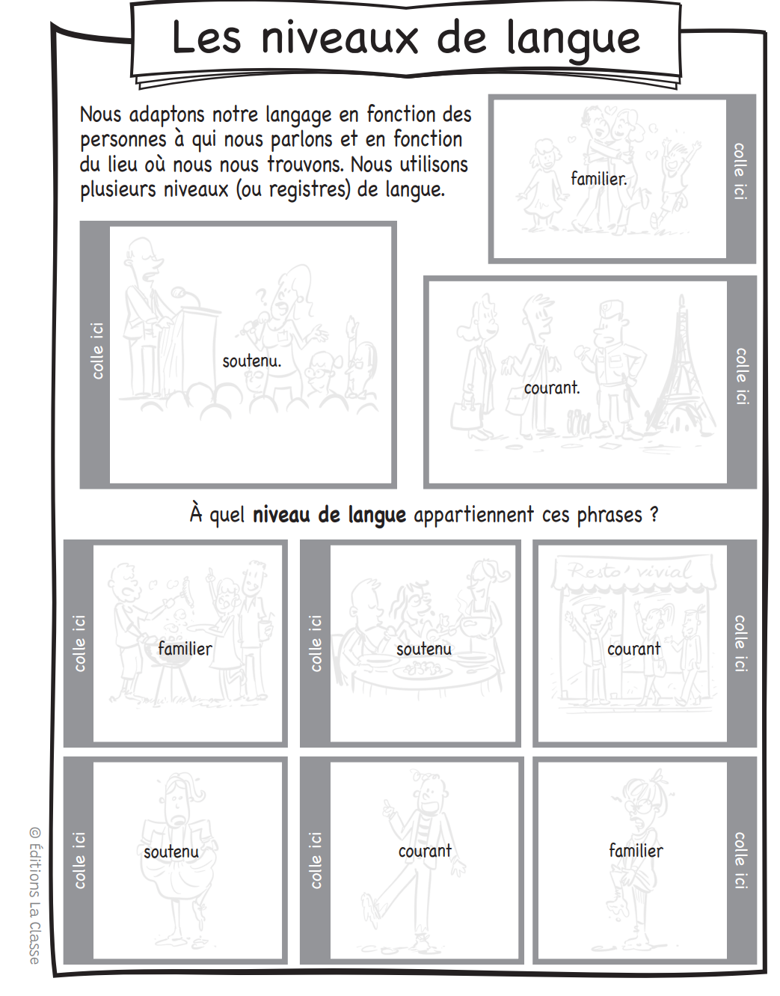
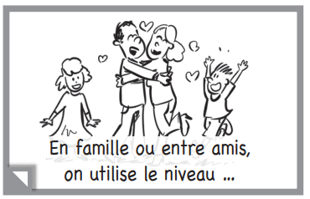
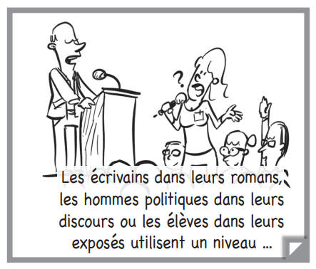
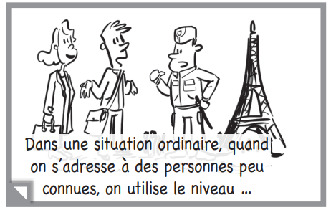
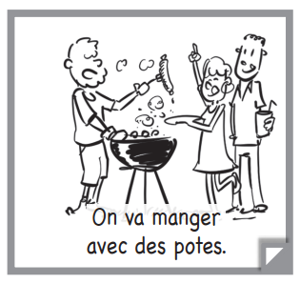
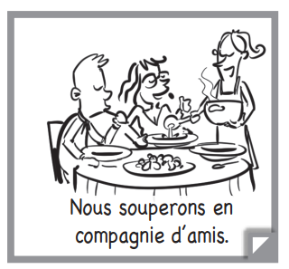
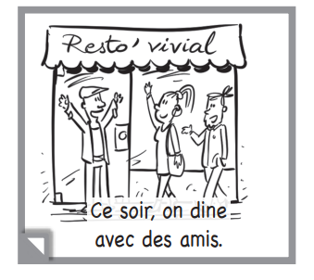
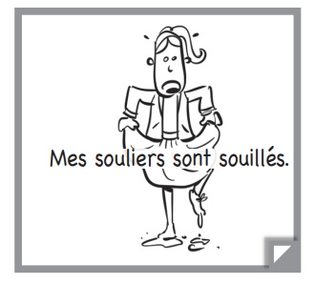
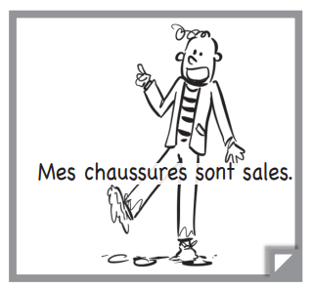
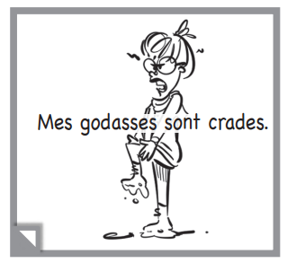
Notes:
1. Distribuer la page avec les petits volets. Les faire découper.
2. Distribuer la LAM et faire positionner les petits volets au bon endroit.
3. Correction collective et collage des volets.

Slide 9
